Slide 1
Projet Steam
Dominique OURMIAH
Notes:
Deck de présentation du DemoDay : https://docs.google.com/presentation/d/1KQAgW2PnA26K1B_kT7taHDvyLYgqLAoaKfjoNPBV29c/edit?usp=sharing
Template pour les slides : https://docs.google.com/presentation/d/15fl2DkXq3QWOVrYPi_1tHhvFuwk54DMZ4N-HKu_innA/edit?usp=sharing
Gsheet de suivi du DemoDay : https://docs.google.com/spreadsheets/d/1X3DMSP5GmzHSv1KsabI_9P6KcGh0e_pZ8MkJz2bZrvg/edit?usp=sharing
Lien de diffusion du DemoDay : https://www.linkedin.com/events/demoday-54-d-couvrezdequoinos-l7200779725894492160/theater/
Aurélie 13 06 :
Structure ok
SVP montrez-nous des images tirées du dataset
vous n'avez pas prévu de démo de la super app de @Quentin ?
prévoyez un peu plus de détails sur l'évaluation du modèle et les limites : est-ce qu'on pourrait utiliser votre modèle pour dépister les maladies ? qu'est-ce qu'il manquerait ?
terminez par les perspectives : si vous aviez plus de temps, qu'est-ce que vous feriez ensuite ?

Slide 2
Objectif
Analyse niveau macro
- Quel éditeur a sorti le plus de jeux sur Steam ?
- Quels sont les jeux les mieux notés ?
- Quelles sont les langues les plus représentées ?
- (...)
Analyse du genre
- Quels sont les genres les plus représentés ?
- Y a-t-il des genres qui ont un meilleur ratio d'avis positifs/négatifs ?
- Certains éditeurs ont-ils des genres favoris ?
- (...)
Analyse de la plate-forme
- La plupart des jeux sont-ils disponibles sur Windows/Mac/Linux ?
- Certains genres ont-ils tendance à être disponibles de préférence sur certaines plate-formes ?
- (...)
Comprendre les facteurs qui affectent le succès et les ventes d'un jeu vidéo.

Slide 3


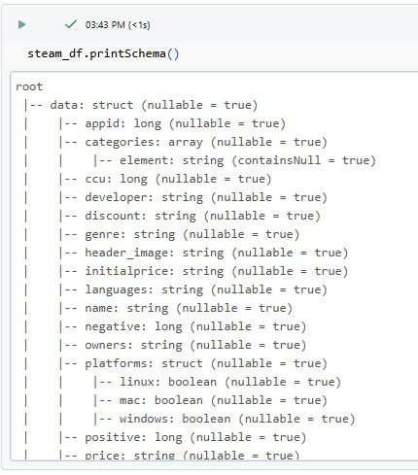
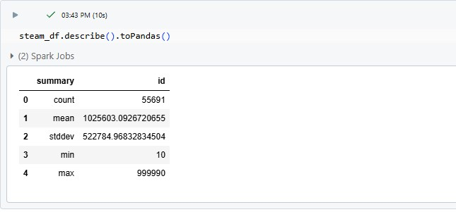
Dataset
s3://full-stack-bigdata-datasets/Big_Data/Project_Steam/steam_game_output.json
56691 lignes
Pas de nettoyage de données
Describe pas très instructif
Dataset très imbriqué
Notes:
https://www.kaggle.com/datasets/shubhamgoel27/dermnet
Seulement des images de peaux malades ► peaux saines

Slide 4
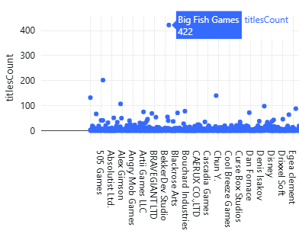
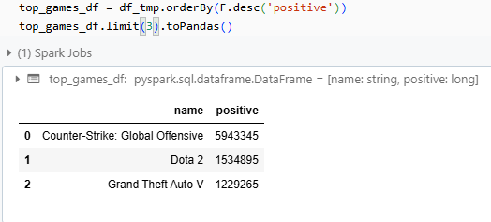
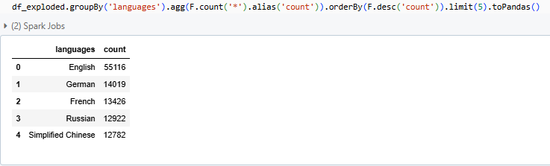
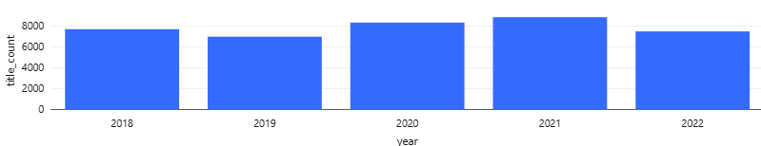
Analyse Macro
"Big Fish Games" est l'éditeur ayant sorti le plus de jeux sur Steam
Les jeux les mieux notés sont :
- Counter-Strike
- Dota 2
- Grand Theft Auto V
Les années qui ont connu le plus de sorties sont 2021 et 2020.
Elles correspondent aux années Covid et confinement.
Les langues les plus représentées sont :
- Anglais
- Allemand
- Français

Slide 5
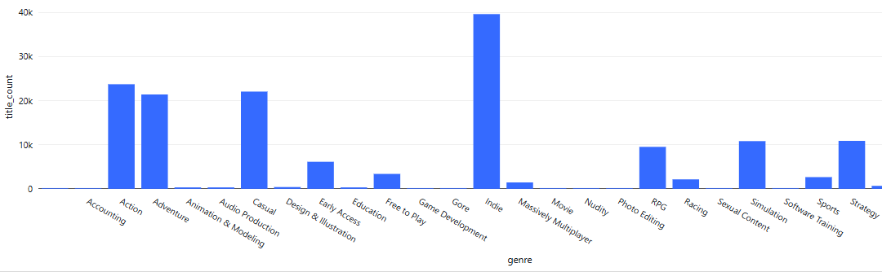
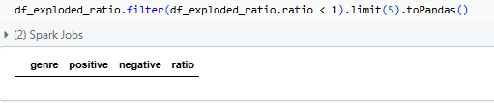
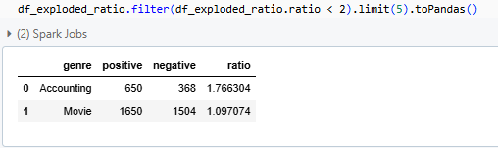
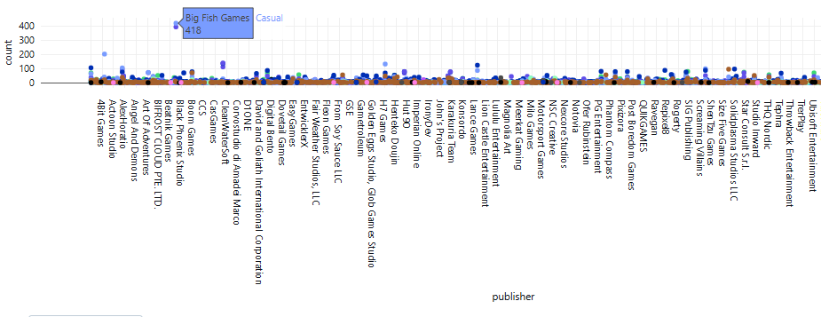
Analyse du genre
Les genres les plus représentés sont :
Indie, Action, Casual et Aventure
Il n'y a pas de genre ayant plus d'avis négatifs que d'avis positifs
Les genres ayant le plus d'avis négatifs sont :
"Accounting" et "Movie"
Certains éditeurs ont des genres préférés.
"Big Fish Games" Casual et Aventure
"HexWar Games" Jeux de stratégie.

Slide 6
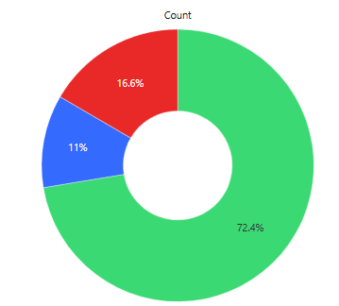

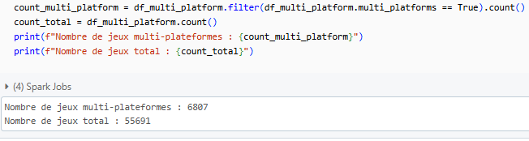
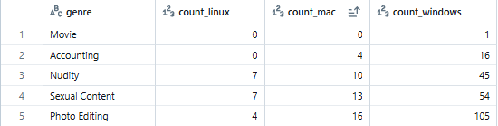
Analyse de la plate-forme
La plateforme la plus représentée est de loin Windows, puis Mac et Linux.
Sur 55691 jeux au total, 6807 jeux sont multi-plate-formes soit 12,22 %
Tous les genres sont disponibles principalement sur Windows.
Le genre "Movie" n'est disponible que sur Windows.

Slide 7
Conclusion
Les principaux facteurs qui affectent le succès et les ventes d'un jeu vidéo sont :
Genres : Indie, Action, Casual, Aventure
Langue : Anglais
Plate-forme : Windows

Slide 8

Any questions ?

